Slide 1

CHÀO MỪNG
CÁC EM HỌC SINH
ĐẾN VỚI TIẾT HỌC MỚI

Slide 2




CHỦ ĐỀ 12:
PHÉP NHÂN, PHÉP CHIA
PHÂN SỐ

Slide 3


BÀI 63:
PHÉP NHÂN PHÂN SỐ
(Tiết 1)

Slide 4
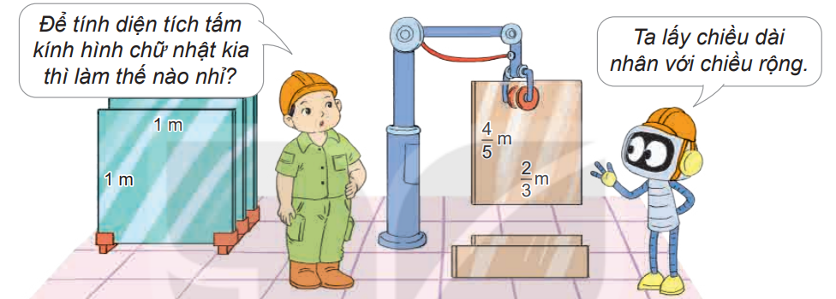
KHỞI ĐỘNG
Hai bạn Việt và Rô-bốt cùng đi thăm nhà máy sản xuất kính. Tâm điểm là một tấm kính màu nâu.

Slide 5
KHỞI ĐỘNG
Để tính diện tích của hình chữ nhật, ta phải thực hiện phép nhân phân số:
4
5
2
3
×

Slide 6
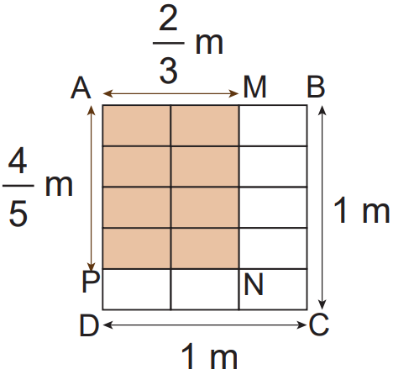

Hướng dẫn
Chia cạnh AB thành 3 phần bằng nhau, chia cạnh AD thành 5 phần bằng nhau.
Cạnh AM chiếm mấy phần cạnh AB; cạnh AP chiếm mấy phần cạnh AD?

Slide 7
Hướng dẫn
Để tính được diện tích hình chữ nhật AMNP, ta áp dụng công thức tính diện tích hình chữ nhật S = a × b.
Vì AM = AB, mà AB = 1 m nên AM = × 1 = m
Tương tự: AP = m.
2
3
2
3
2
3
4
5

Slide 8
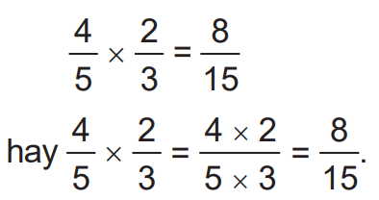
Hướng dẫn
Áp dụng công thức tính diện tích hình chữ nhật, diện tích hình chữ nhật AMNP bằng:
4
5
2
3
×
(m²)
Ta có thể viết:

Slide 9

GHI NHỚ
Muốn nhân hai phân số, ta lấy tử số nhân với tử số, mẫu số nhân với mẫu số.
a
b
c
d
a × c
b × d
×
=

Slide 10

HOẠT ĐỘNG
LUYỆN TẬP

Slide 11

Bài tập 1 SGK – tr87
Tính.
4
7
3
5
4 x 3
7 x 5
12
35
1
3
9
10
1 x 9
3 x 10
9
30
a)
x
=
=
b)
x
=
=
1
6
1
4
1 x 1
6 x 4
1
24
c)
x
=
=

Slide 12
Bài tập 2 SGK – tr87
Rút gọn rồi tính.
2
4
9
5
1
2
9
5
1 x 9
2 x 5
9
10
a)
x
=
x
=
=
13
8
5
15
13
8
1
3
13 x 1
8 x 3
13
24
b)
x
=
x
=
=
3
9
6
12
1
3
1
2
1 x 1
3 x 2
1
6
c)
x
=
x
=
=

Slide 13

Bài tập 3 SGK – tr87
Tìm phân số thích hợp.
6
7
m
Một số tấm nhôm hình chữ nhật (như hình vẽ) có chiều dài m và chiều rộng m.
Diện tích tấm nhôm đó là m².
6
7
?
3
5
3
5
m
?
18
35
?

Slide 14
HOẠT ĐỘNG
VẬN DỤNG

Slide 15
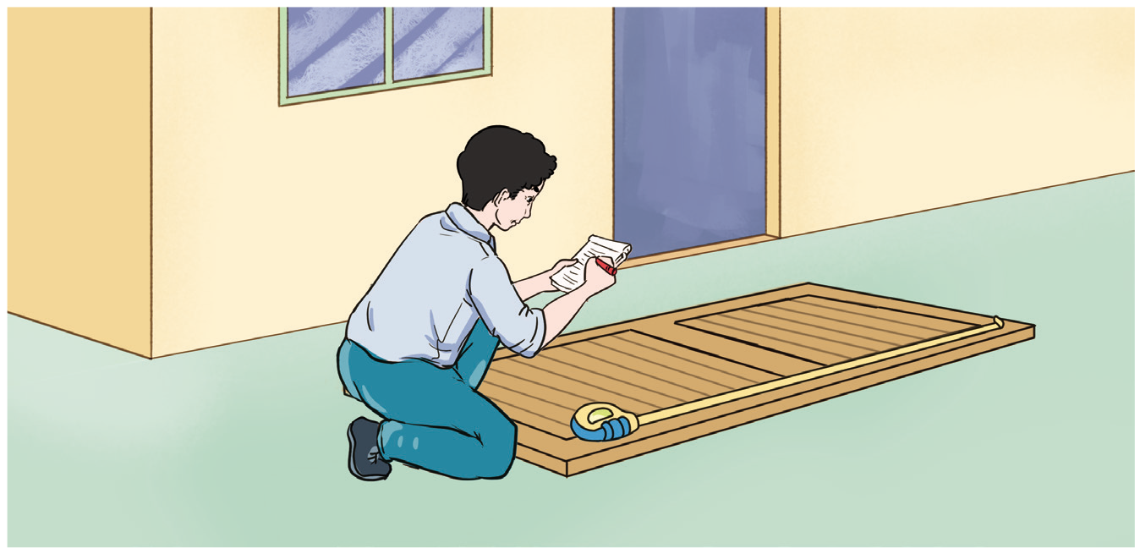
Bài tập
Một cánh cửa sổ hình chữ nhật có chiều dài m, chiều rộng m. Tính diện tích của cánh cửa đó.
5
4
1
2
Bài giải
Diện tích của cánh cửa đó là:
5
4
1
2
5
8
×
=
(m²)
5
8
Đáp số: m²

Slide 16
HƯỚNG DẪN VỀ NHÀ
Ghi nhớ kiến thức đã học
Hoàn thành bài tập trong SBT
Xem trước bài tập phần Luyện tập

Slide 17
HƯỚNG DẪN VỀ NHÀ
Ghi nhớ kiến thức đã học
Hoàn thành bài tập trong SBT
Xem trước bài tập phần Luyện tập

